Slide 1
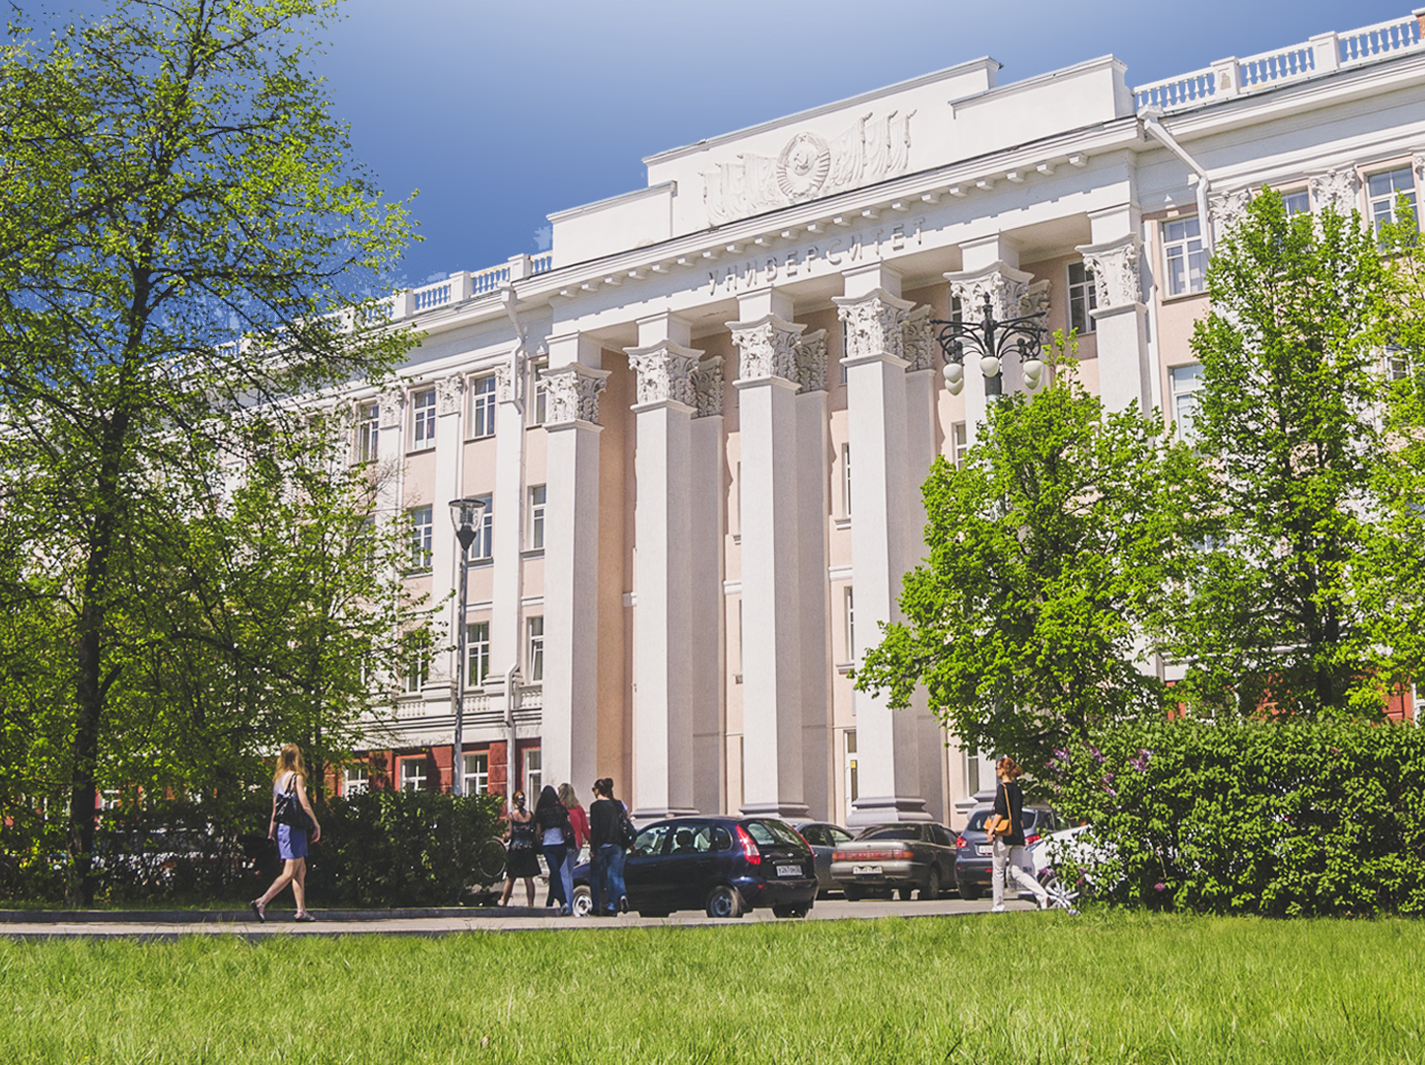
Руководитель проекта
Юрий Баранчугов
«
Проект 1.2.1
Студенческий бизнес
инкубатор АлтГУ»

Slide 2
Наша цель: помочь студентом преобразовать их интеллектуальный потенциал в бизнес-проекты.
Проект программы 1.2.1:
«Студенческий бизнес инкубатор»

Slide 3
За 2012 год решались следующие задачи:
Создание материально-технической базы;
Формирование команды активистов СБИ;
Обучение команды проекта;
Установление партнёрских отношений с другими организациями на территории России;
Организовать просветительскую работу среди студентов разных курсов для популяризации предпринимательской деятельности;
Организовать и провести обучение студентов желающих открыть свое дело;
Провести отбор бизнес-проектов на размещение в студенческом бизнес-инкубаторе;
Организовать консультации для бизнес-проектов в СБИ;
Создание нормативно-правовой базы деятельности СБИ.
Проект программы 1.2.1:
«Студенческий бизнес инкубатор»

Slide 4
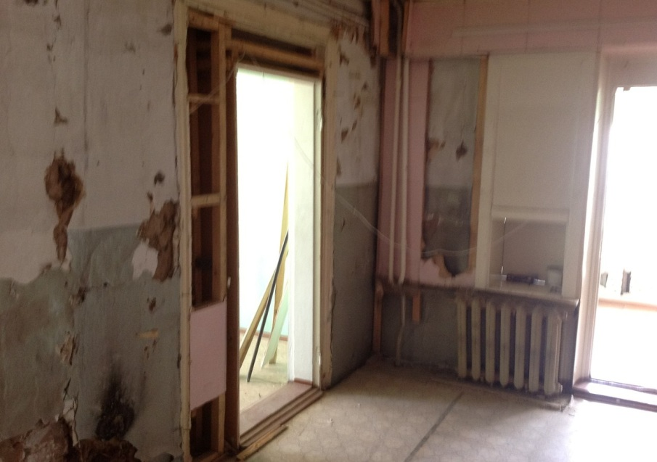
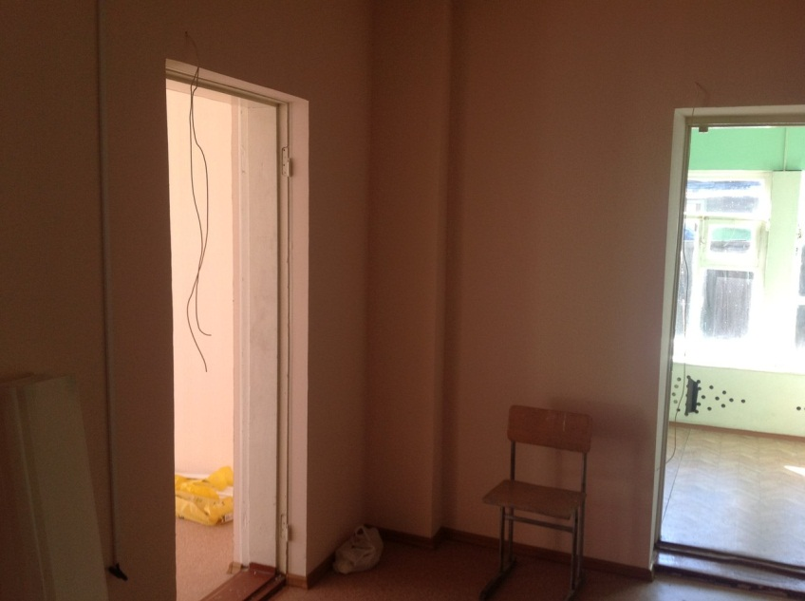
Что сделано?
Подготовлены офисные и учебные аудитории
По созданию материально-технической базы Управлением инновационного развития выделено 7 кабинетов общей площадью не менее 100 квадратных метров.
Проект программы 1.2.1:
«Студенческий бизнес инкубатор»

Slide 5
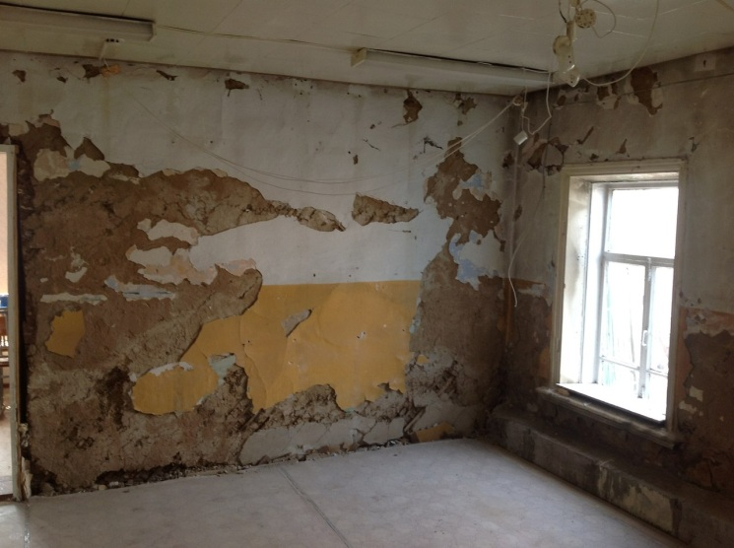
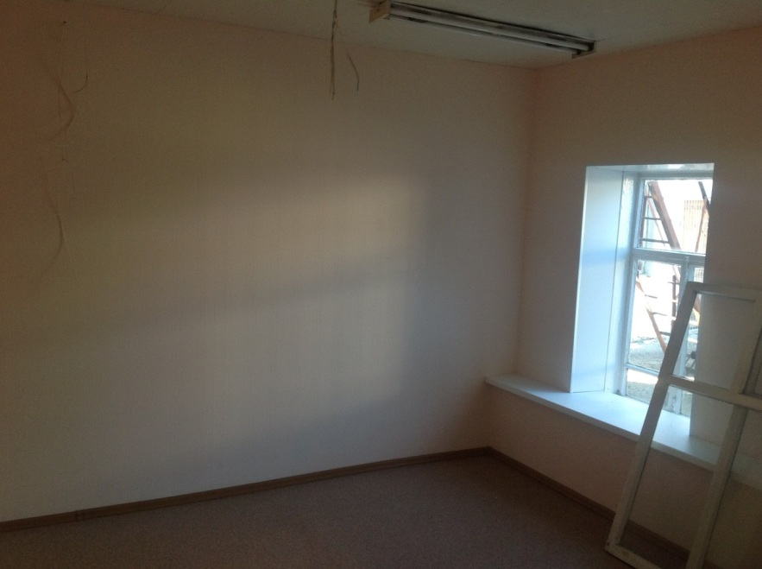
Подготовлены офисные и учебные аудитории
. Для проведения ремонта была сформирована строительная бригада из 4 активистов, которая начала демонтажные работы, а так же в последующем занималась мелким ремонтов. Демонтаж старых перекрытий занял месяц(с августа по сентябрь).
Еще месяц занял ремонт(сентябрь-октябрь), который осуществлялся бригадой профессиональных строителей за счет Университета. Соответственно, к началу октября офисные помещения были готовы в «заселению».
Проект программы 1.2.1:
«Студенческий бизнес инкубатор»

Slide 6
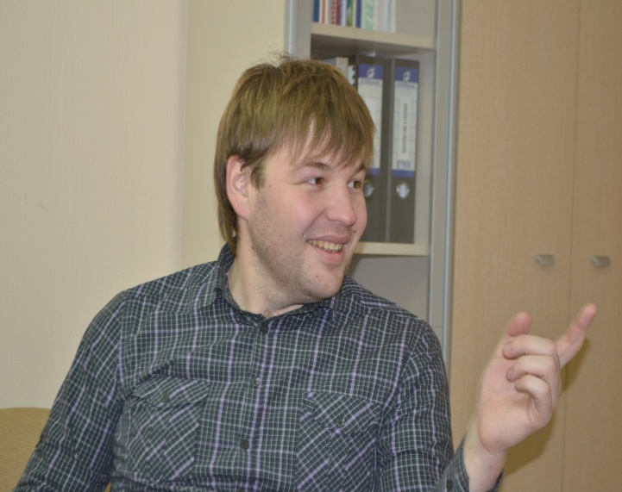
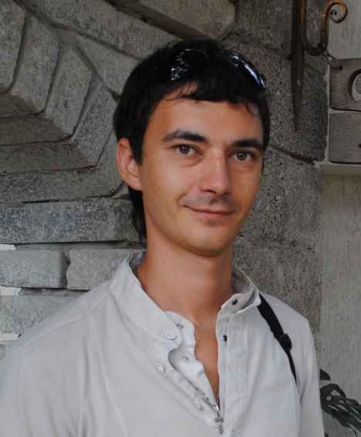
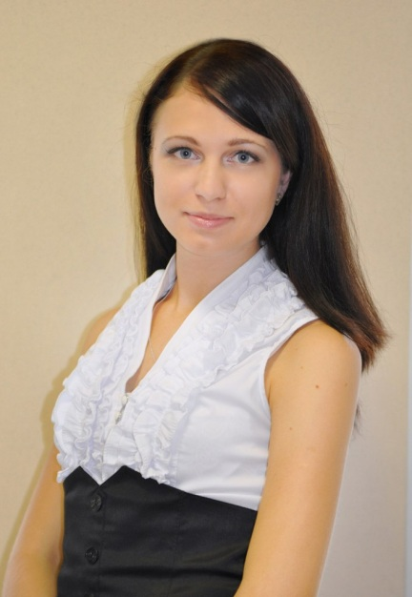
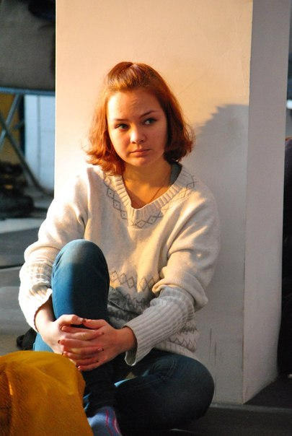
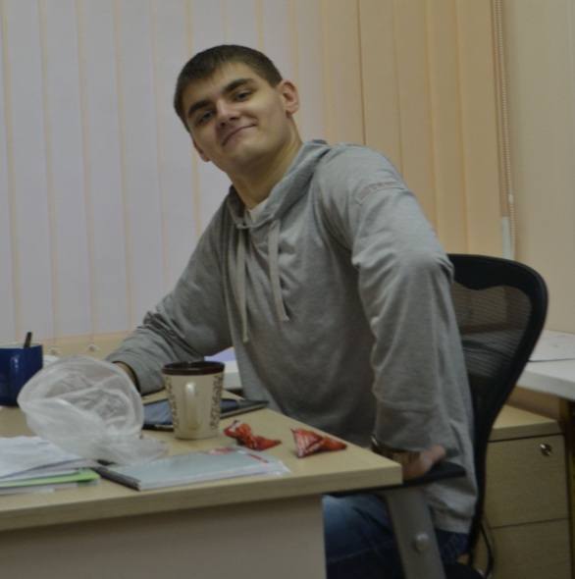
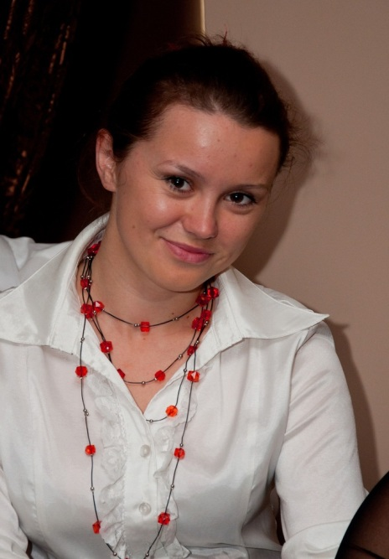
Сформирована команда СБИ
Ксения Разукова - администратор
Павел Акмурзаев-
куратор проекта
Юрий Баранчугов –
руководитель проекта
Останина Елена – пресс-секретарь
Мария Тишакова – PR-специалист
Анжелика Демина – администратор
Дмитрий Еремин– координатор проектов
Евгения Лукина- консультант стартапов
Проект программы 1.2.1:
«Студенческий бизнес инкубатор»

Slide 7
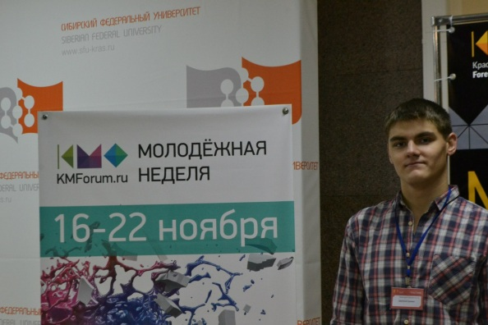
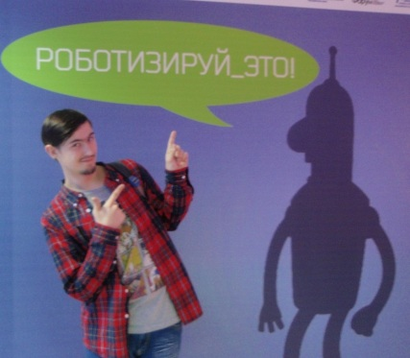
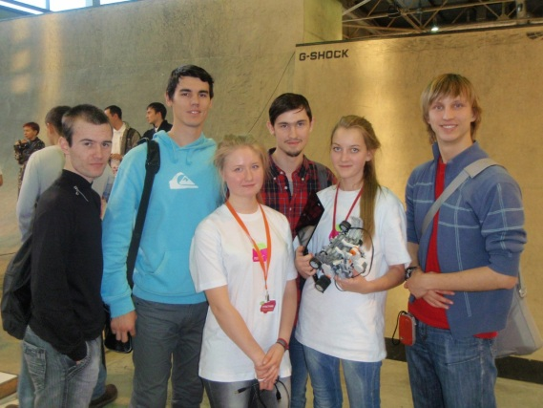
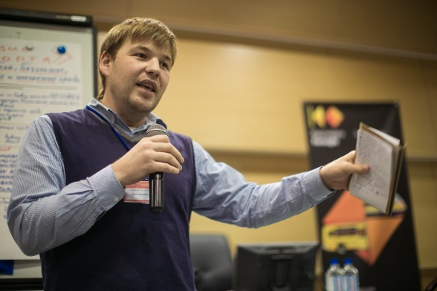
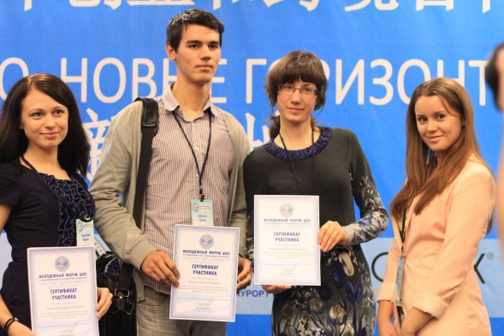
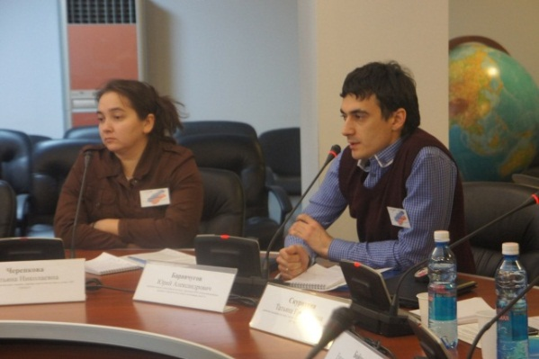
ПРЕДСТАВИТЕЛИ КОМАНДЫ ПОСЕТИЛИ РАЗЛИЧНЫЕ
ОБРАЗОВАТЕЛЬНЫЕ МЕРОПРИЯТИЯ ПО ВСЕЙ СТРАНЕ
В течении года, команда проекта, а так же потенциальные резиденты посетили много различных образовательных мероприятий по всей стране: Москва, Селигер, Новосибирск, Красноярск. Где обучались работе с бизнес проектами.
Проект программы 1.2.1:
«Студенческий бизнес инкубатор»

Slide 8
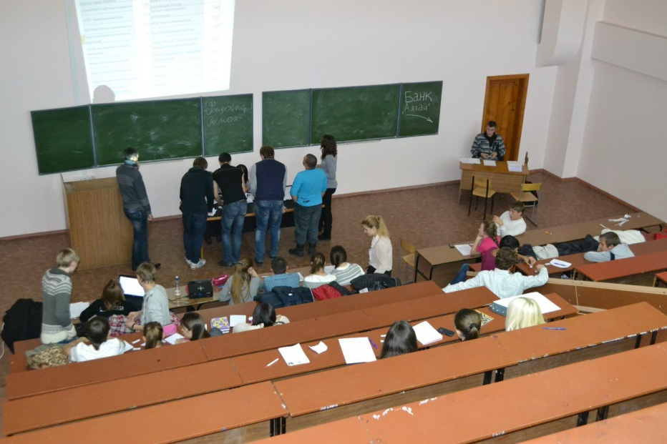
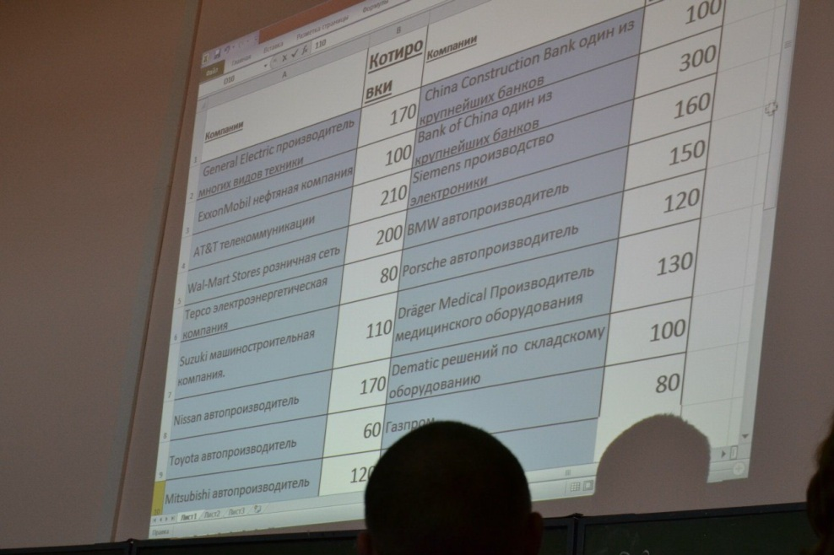
Организована работа ПО ПОПУЛЯРИЗАЦИИ
предпринимательской деятельности
За год было разработано и проведено 4-ре деловых игры:
КАКИЕ ИГРЫ!!!!!
Всего в них приняло участие более 200 человек.
Проект программы 1.2.1:
«Студенческий бизнес инкубатор»

Slide 9
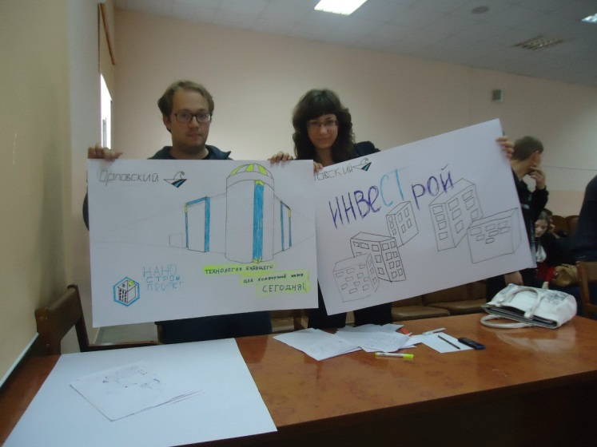
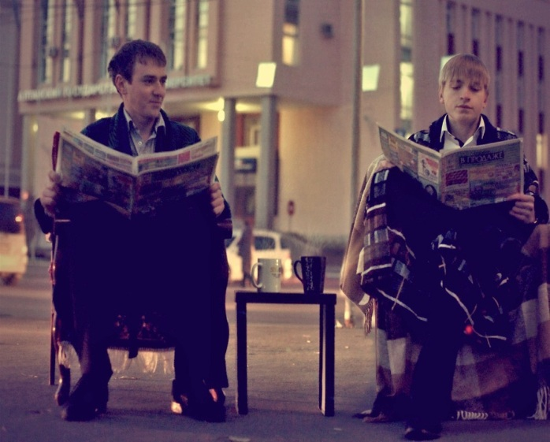
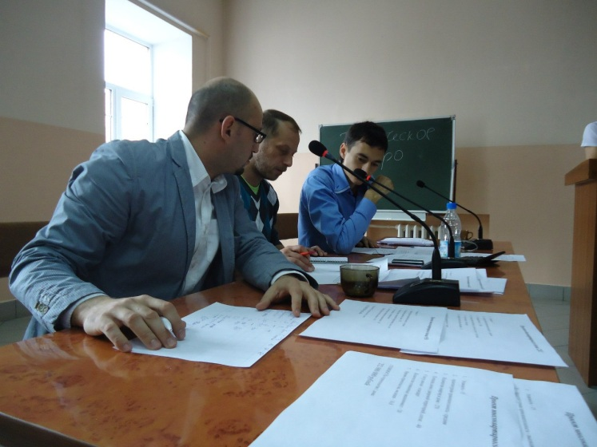
Организовано и проведено обучение студентов желающих открыть свое дело
Проект программы 1.2.1:
«Студенческий бизнес инкубатор»

Slide 10
«Sturtup-школа»
Для набора участников было проведена активная информационная компания: изготовлены и распространены афиши, на 6 факультетах(почти в каждой группе отдельно) были проведены презентации (более 1 тыс. человек), создана группа в http://vk.com/incubator_sbi, так же был запущен сайт sbi.asu.ru, разработан фирменный логотип СБИ, размещены пресс-релизы в основных новостных агентствах Алтайского края.
Итогом Школы стало появление новых бизнес-проектов и идей, а лучшая команда получила право стать первым резидентом студенческого бизнес-инкубатора без конкурса.
Проект программы 1.2.1:
«Студенческий бизнес инкубатор»

Slide 11
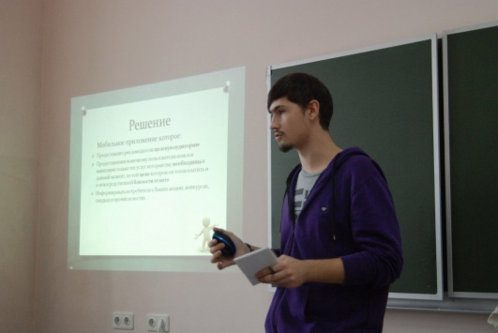
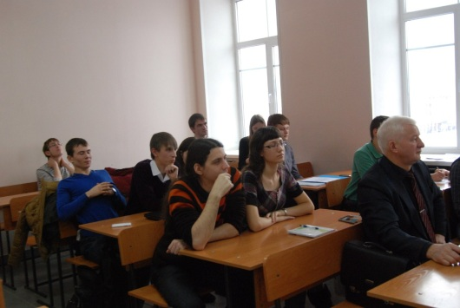
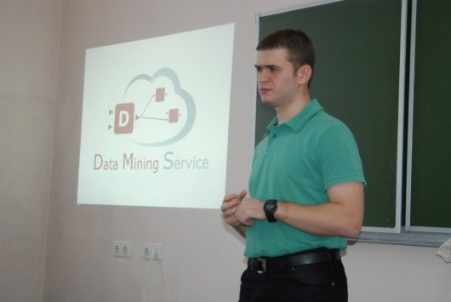
Проведен отбор бизнес-проектов на размещение в студенческом бизнес-инкубаторе
Экспертной комиссией было отобрано 2 проекта на «заселение». Проект видео-резюме и онлайн сервис по поиску мест общепита.
Проект программы 1.2.1:
«Студенческий бизнес инкубатор»

Slide 12
Резиденты бизнес инкубатора:
“Remoovie” - это web-сервис подбора кадров. Соискателям он позволит размещать свои резюме в видео-формате. Работодатели же смогут дистанционно знакомиться с их материалами и размещать в видео-формате вакансии.
Новшество проекта, в том, что теперь собеседование о приеме на работу СОИскатель сможет пройти дистанционно.
Проект программы 1.2.1:
«Студенческий бизнес инкубатор»

Slide 13
Резиденты бизнес инкубатора:
Это навигационно-поисковая система для людей, которые хотят быстро перекусить, но не знают, в какое заведение общепита им лучше обратиться
Онлайн веб-сервис обязательно подскажет цены в тех или иных кафе и ресторанах.
Эта услуга станет хорошим проводником в сфере общепита нашего города.
Проект программы 1.2.1:
«Студенческий бизнес инкубатор»

Slide 14
Резиденты бизнес инкубатора:
Event-команда «Краски жизни»,
Это группа молодых, активных жителей нашего города, которые занимаются организацией и проведением мероприятий.
Каждое мероприятие, которое проводит event-команда, имеет либо уникальный формат, либо внутри мероприятия присутствуют «фишки», которые не представлены в индустрии развлечения города (игра MindFlex, летающая рыба, шоу резных свечей и т.д.)
Проект программы 1.2.1:
«Студенческий бизнес инкубатор»

